Slide 1
NTNU Kurs 2 - Behov til betaling Innkjøper
BOTT ØL Innføring
05.12.2022

Slide 2
Kort før vi begynner:
Vi skal dele mye informasjon med dere i dag.
Vi er mange deltagere – husk å dempe mikrofonen.
Vi vil gjøre opptak av møtet

Slide 3
Agenda
Oppsummering av BOTT E-læring
Hovedforskjeller fra dagens løsning
Om ny økonomimodell – hva betyr det for deg som innkjøper
Mer om mva
Nye begreper / Terminologi
Kort demo av Unit4 ERP – opprette innkjøpsforespørsel, utføre vare-/tjenestemottak, og fakturabehandling
Hva skjer videre
Spørsmål og svar

Slide 4
Læringsmål
BOTT E-læring for innkjøper skal gjøre den ansatte rustet til å gjennomføre bestillinger av varer og tjenester og behandle inngående faktura gjennom god rolle- og prosessforståelse

Slide 5
Intro til Btb-prosessen: Forenklet prosessflyt
Innkjøpsforespørsel attesteres og godkjennes
Vare- og tjenestemottak utføres
Faktura mottas
Innkjøpsbehov oppstår og meldes
Innkjøpsordre mottas av leverandør, som sender varen/ utfører tjenesten
Leverandør sender ut faktura
Leverandør mottar betaling
Utbetalingen klargjøres
Faktura kontrolleres og godkjennes
Utbetaling godkjennes og utføres
Faktura bokføres av DFØ

Slide 6
Intro til btb-prosessen: Innkjøper
Formålet med rollen Innkjøper er å sørge for innkjøp av varer og tjenester til bruk i universitets virksomhet
Sentrale oppgaver for rollen*
Kompetansekrav
Opprette innkjøpsforespørsel basert på innmeldt behov i
Unit4 ERP
Avtaler og de varer og tjenester som disse avtalene omfatter
Må kunne opprette og behandle innkjøpsforespørsel i innkjøpsløsning
Må kunne attestere inngående faktura og kreditnota i fakturaløsning
Lov og forskrift om offentlige anskaffelser (LOA og FOA) og Reglement for økonomistyring i
staten
Virksomhetens organisering
Virksomhetens økonomimodell, herunder konteringsdimensjonen Mva.-behandling, Anleggsregistrering, Periodisering
Krav til innsending
Utbetalinger der det ikke foreligger inngående faktura
Krav til innsending av elektronisk faktura og merking av inngående faktura
Opprette og vedlikeholder innkjøpsplaner (plankjøp)
Registrere varemottak i Unit4 ERP
Behandle inngående faktura og kreditnota
Det anbefales at innkjøpsforespørsler og inngående faktura er innkjøpers førsteprioritet. Innkjøper bør videre utøve sin rolle 50- 100 %.
*Se fullstendige beskrivelse av oppgaver i rollebeskrivelse

Slide 7
Innkjøpergruppe
En innkjøpergruppe består av to eller flere innkjøpere som har tilgang til å gjøre innkjøp, utføre varemottak og attestere fakturaer på ett eller flere koststeder. En innkjøper kan være deltaker i flere innkjøpergrupper og hver innkjøpergruppe består av ett eller flere spenn av koststeder.
Hvilke koststeder (f.eks. ett eller flere fakulteter) som legges til en innkjøpergruppe kan variere ut i fra størrelsen ved enhetene og behov for å bygge kompetansemiljøer. Det betyr at det i noen tilfeller kan være fornuftig at én innkjøpergruppe kan behandle alt av innkjøpsforespørsler og fakturaer for mange koststeder, mens det i andre tilfeller kan være hensiktsmessig med egne innkjøpergrupper for et begrenset spenn av koststeder.
Oppgaver knyttet til innkjøpere i en innkjøpergruppe:
Når en fagrekvirent oppretter en innkjøpsforespørsel sendes det en oppgave til innkjøperne i innkjøpergruppen som er knyttet til koststedene fagrekvirenten konterte på
Når det kommer en innkjøpsfaktura eller leverandørfaktura som trenger attestasjon, så går den til innkjøpergruppen som er knyttet til henholdsvis innkjøpsordrenummerets koststed(er) eller koststedet oppgitt som fakturareferanse.
Når en kostnadsgodkjenner avviser en innkjøpsforespørsel, går innkjøpsforespørselen tilbake til innkjøperne i innkjøpergruppen som er knyttet til koststedet innkjøpsforespørsel er kontert på
Når en kostnadsgodkjenner avviser en faktura, går fakturaen tilbake til innkjøperne i innkjøpergruppen som er knyttet til koststedet fakturaen er kontert på
Vurderingsfaktorer ved valg av koststeder for innkjøpergruppe*:
Sikre at innkjøper tilhører et fagmiljø / kompetansemiljø
Totalt innkjøps- og fakturavolum innenfor koststed (er)
Sikre at innkjøpergruppe består av en viss størrelse (antall innkjøper) for å redusere sårbarhet ved fravær
Valgt stillingsprosent for innkjøperrollen
*Anskaffelsesområder med behov for særskilt (eller inngående) produktkunnskap, håndteres gjennom rollen fagrekvirent.
24.02.2021.

Slide 8
Intro til BtB-prosessen: Samhandling mellom roller

Slide 9
Agenda
Oppsummering av BOTT E-læring | 15 min
Hovedforskjeller fra dagens løsning | 15 min
Om ny økonomimodell – hva betyr det for deg som innkjøper | 15 min
Mer om mva | 15 min
Nye begreper / Terminologi | 5 min
Kort demo av Unit4 ERP – opprette innkjøpsforespørsel, utføre vare-/tjenestemottak, og fakturabehandling | 20 min
Hva skjer videre | 5 min
Spørsmål og svar | 30 min

Slide 10
Hovedforskjeller: Registrere innkjøpsforespørsel
Innkjøpsforespørsel sendes ikke direkte til person, men følger automatisk flyt basert på k-sted.
Dette gjelder både fra fagrekvirent til innkjøpergruppe, og fra innkjøper til BDM.
Ny funksjonalitet innenfor en rekke områder:
Mulig å knytte innkjøpsforespørsel mot en avtale
Enklere å gjøre plankjøp – mer rom for at flere kjøp kan gjøres direkte fra plan
Kan oppgi annen varemottaker (enn den som oppretter forespørsel) på innkjøpsforespørselen
Mulighet for å periodisere innkjøpsforepørsel
Mulig å legge inn tekst til hovedbok på innkjøpsforespørsel
Endret matchelogikk fra sum til linjematch – god og korrekt input helt avgjørende for god output.
Betyr: Viktigere enn tidligere å ha et bevisst forhold til kontering, eks bruk av mva-koder
Økt funksjonalitet gjør at det er flere felter å forholde seg til og for noen kanskje mer klikking mellom vinduer enn det man er vant til

Slide 11
Hovedforskjeller: Utføre vare-/tjenestemottak
Ny matchelogikk betyr at det er anbefalt å gjøre varemottak etter at faktura er mottatt enten når faktura ligger i ventetrinn eller som oppgave manglende varemottak.
- e-faktura gjør at faktura i de fleste tilfeller er innlest før varen leveres
- det er fortsatt mulig å ta varemottak selv om faktura ikke er lest inn enda
Endret matchelogikk fra sum til linjematch – Når man gjør varemottak etter at faktura er innlest, må man avstemme varemottaket mot fakturabildet. Dvs. man må legge til evt. linjer som manglet i ordren, f.eks. frakt, samt endre sum/antall/mva-koder hvis ordren og fakturaen ikke stemmer overens.
OBS! Man skal allikevel ikke ta varemottak på noe som ikke er levert, eller hvis noe er feillevert, uansett hva som står på fakturen.
Fagrekvirent behandler ikke faktura, men ser et bilde av fakturaen i varemottaksbildet, på lik linje med innkjøperen.
Hvis endringer gjøres i varemottaket som krever ny attestasjon/godkjenning så går fakturaen på arbeidsflyt til innkjøpergruppen.

Slide 12
Hovedforskjeller: Behandle inngående faktura
Faktura sendes ikke direkte til person, men følger automatisk flyt basert på k-sted til en innkjøpergruppe, og det samme gjelder fra innkjøper til BDM.
Ny funksjonalitet:
Ved varemottak etter innlest faktura, får man korrigert evt. avvik allerede i varemottaksøyeblikket, og oppnår dermed bedre match.
Det kan oppleves som at man behandler mange flere faktura enn tidligere, fordi man ser et bilde av fakturaen i varemottaksbildet.
Varemottak er ikke det samme som attestasjon av faktura, og hvis endringer gjøres i varemottaket som krever ny attestasjon/godkjenning så går fakturaen på arbeidsflyt til innkjøpergruppen.
Det skilles mellom tre typer faktura:
Innkjøpsfaktura: Har et innkjøpsordrenummer
Leverandørfaktura: Har ikke et innkjøpsordrenummer
Periodisk faktura: Erstatter det vi til nå har kalt kontraktsmodul eller Basware CM. Alle innkjøpere vil få adgang til å registrere objekt for periodiske faktura.
Vi må forholde oss til mva-koder på alle faktura, ikke bare ved betaling til utlandet.

Slide 13
Agenda
Oppsummering av BOTT E-læring | 15 min
Hovedforskjeller fra dagens løsning | 15 min
Om ny økonomimodell – hva betyr det for deg som innkjøper | 15 min
Mer om mva | 15 min
Nye begreper / Terminologi | 5 min
Kort demo av Unit4 ERP – opprette innkjøpsforespørsel, utføre vare-/tjenestemottak, og fakturabehandling | 20 min
Hva skjer videre | 5 min
Spørsmål og svar | 30 min

Slide 14
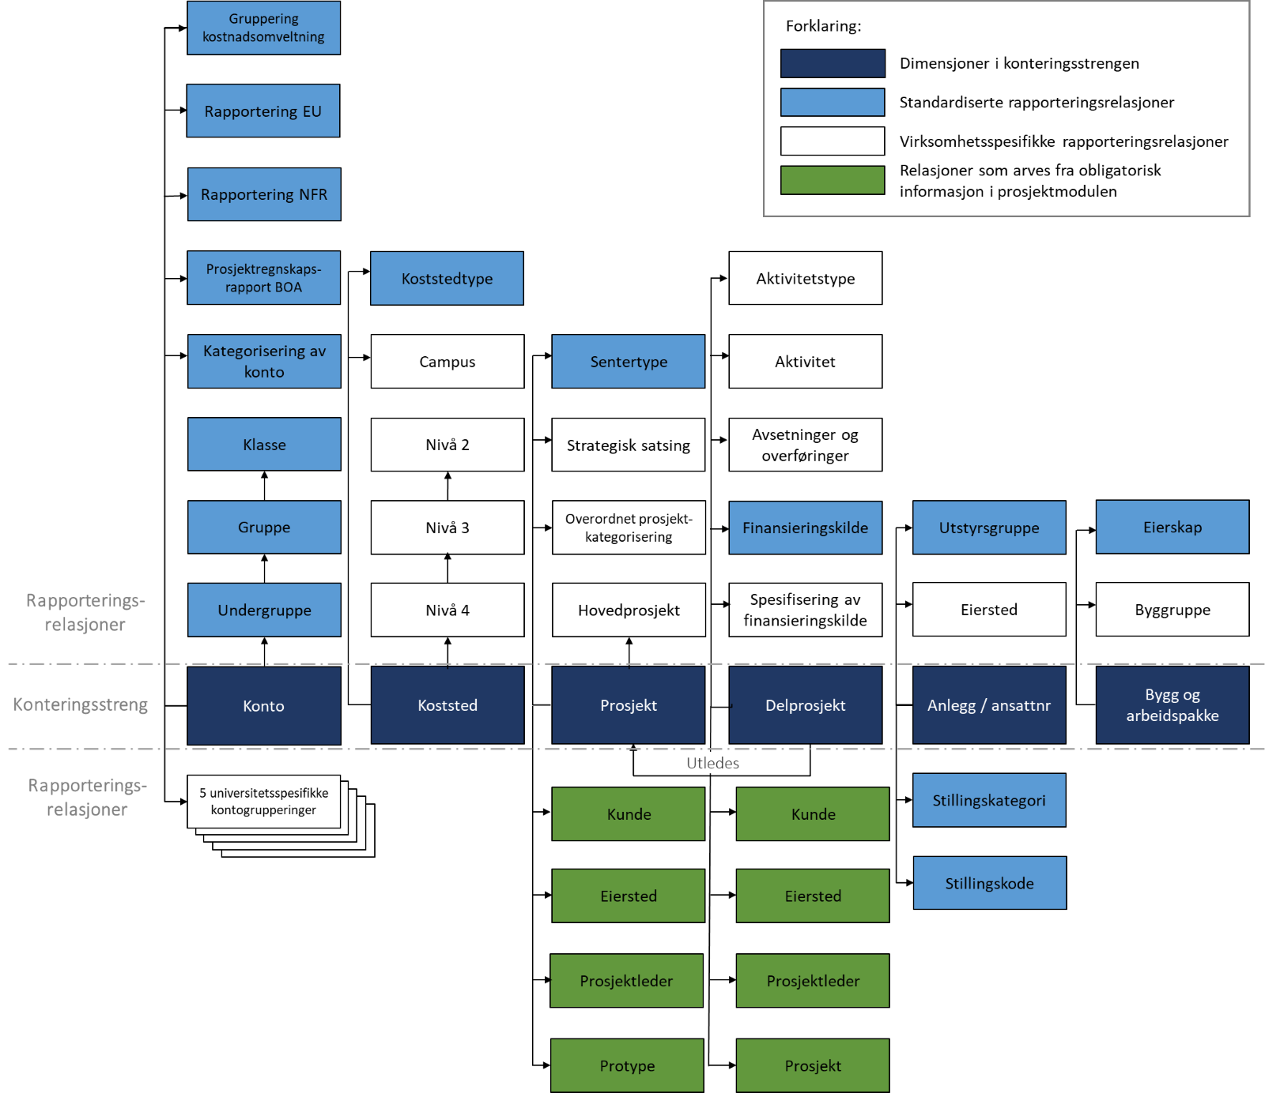
BOTT økonomimodell
En kort innføring

Slide 15
Læringsmål
Ha oversikt over:
Ny konteringsstreng
Hvilke konteringsfelt du skal bruke

Slide 16
Endringer sammenlignet med dagens økonomimodell
Ny konteringsstreng
Ny felles BOTT kontoplan
Felles firesifret kontoplan
Ny koststedstruktur
Åtte sifre
Nytt prosjekthierarki
Hovedprosjekt-prosjekt-delprosjekt
Gjelder både BOA- og interne prosjekter
Nye nummer
Anleggsnummer på alle anleggskonteringer
Ansattnummer på alle lønnskonteringer
Byggnummer på alle byggposteringer
Arbeidspakkenummer på alle BOA-prosjekter med arbeidspakker
Nåværende analysefelt utgår
Erstattes med hovedprosjekt-prosjekt-delprosjekt

Slide 17
Konteringsstrengen
Dagens konteringsstreng ved NTNU
Ny konteringsstreng
Nytt konteringsnivå
Art (konto)
Koststed
Prosjekt
Analyse
Konto
Koststed
Prosjekt
Delprosjekt
Anlegg/ ansattnr
Bygg/ arbeids-pakke
Utledes
Viktig:
Riktig valg av verdier ved kontering vil være avgjørende for å oppnå god kvalitet på informasjonen i regnskapet og for økonomistyringen.
Konto
Koststed
Delprosjekt

Slide 18
Kontering konto
Deler opp regnskapet og organiserer inntekter, kostnader, eiendeler og gjeld på en slik måte at de gir oversikt over virksomhetens økonomiske situasjon
Obligatorisk for alle transaksjoner, MÅ fylles ut
Består av 4 siffer
Standardisert for BOTT (NY kontoplan)
Utarbeidet kontoplan med beskrivelser
Følger standard statlig kontoplan
Lenke til kontoplan med beskrivelse (pdf) (Lenker til en ekstern side.)
Lenke til Håndbok 9-konti (tillegg til BOTT kontoplan) (pdf)
Stå i feltet konto
Du kan søke på tall eller tekst for å få opp kontonummer
Eks.: Søk på 658

Slide 19
Kontering koststed
Definerer hvilken enhet i organisasjonen transaksjonen skal tilordnes
Obligatorisk for alle transaksjoner, MÅ fylles ut
Består av 8 siffer (NYE koststednummer)
Hierarkisk oppbygging som angir nivået i organisasjonen
Stå i feltet koststed
Du kan søke på tall eller tekst for å få opp koststednummer
Eks.: Søk på 6610 eller IBI
66100501 | NV-IBI Institutt
66101001 | NV-IBI-Økologi-sekv.
66101002 | NV-IBI-Veksthus PBS
66101003 | NV-IBI-TBS
66101501 | NV-IBI-SFF-CBD

Slide 20
Kontering delprosjekt
Ivaretar behovet for mer detaljert aktivitets- og styringsinformasjon
Obligatorisk for alle transaksjoner, MÅ fylles ut
Når det konteres en verdi på denne dimensjonen kommer prosjekt automatisk.
Et delprosjekt kan kun knyttes til et prosjekt
Består av 9 siffer
De seks første er samme som prosjektet
De tre siste er løpenummer
Stå i feltet delprosjekt
Du kan søke på tall eller tekst for å få opp delprosjektnummer

Slide 21
Kontobruk
Driftskostnader
Alle kostnader som tilhører den løpende driften
Kontoklasse 6xxx eller 7xxx
Investering – løsøre
Utstyr med levetid > 3 år
Anskaffelskost > NOK 50 000 inkl mva
Unntak poolaktivering for pc og inventar
Kontoklasse 6xxx
Dagens løsning | Løsning fra 01.01.2023
Kontering av faktura på investering er i resultatet på 47xx – konti | Kontering av faktura på investering er i balansen på 1xxx – konti

Slide 22
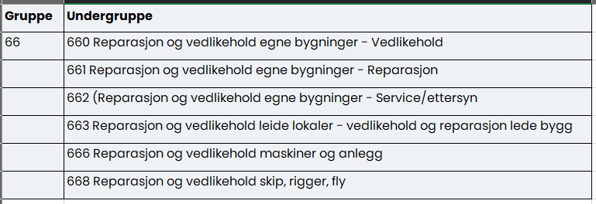
Anlegg under utførelse – bygg
Vedlikehold
Kostnader som er nødvendig for å holde objektet i samme stand som da det var nytt
Kontoklasse 66xx Reparasjon og vedlikehold
Påkostning
Kostnader som hever standarden på eiendommen
Eiendomsavdelingen må godkjenne dersom det skal være påkostning av bygget
Dialog med arealkontakten ved fakultet
Dagens løsning | Løsning fra 01.01.2023
Kontering av faktura på investering er i resultatet på 46xx – konti | Kontering av faktura på investering er i balansen på 113x – konti

Slide 23
Tillegg
Anleggsmodell BOTT
Plassering
Servicetag
Serienr.
Utstyrsgrp.
Forslag lik eiersted, kan overstyres
Eiersted
Dim0
Konto
Dim1
Koststed
Dim2
Prosjekt
Dim5
Delprosjekt
Dim6
Anlegg
Dim7
Bygg
Anleggsgrp.
Én til én-forhold, der konto utleder anleggsgruppe

Slide 24
Agenda
Oppsummering av BOTT E-læring | 15 min
Hovedforskjeller fra dagens løsning | 15 min
Om ny økonomimodell – hva betyr det for deg som innkjøper | 15 min
Mer om mva | 15 min
Nye begreper / Terminologi | 5 min
Kort demo av Unit4 ERP – opprette innkjøpsforespørsel, utføre vare-/tjenestemottak, og fakturabehandling | 20 min
Hva skjer videre | 5 min
Spørsmål og svar | 30 min

Slide 25
Registrering av mva på innkjøpsforespørsel
Merverdiavgifts behandling på bestillingen må være riktig slik at innkjøpsordre matcher mot faktura fra leverandør
Korrekt kostnad blir anvist (hovedsakelig er mva en kostnad i regnskapet for NTNU)
Rapportering til skattemyndighetene blir korrekt

Slide 26
Registrering av mva kode
Hvilken MVA-sats (%) ved opprettelse av innkjøpsforespørsel
25 %
15%
12%
0%
Innkjøpsforespørsel til Norsk Leverandør?
Innkjøpsforespørsel til Utenlandsk Leverandør?
Er anskaffelsen en vare eller en tjeneste
Hvis utenlandsk leverandør er registrert for norsk MVA (NUF – Norskregistrert utenlandsk foretak)

Slide 27
Mva - koder i Unit4
Kostnader og investeringer (kjøp)
Innkjøpsforespørsel NORSKE leverandører
MVA - KODE Unit 4 | Forklaring | Eksempel | Gammel MVA- kode | Kommentar
XI | Kjøp av varer eller tjenester med 25% MVA uten fradragsrett | Ordinære kjøp til egen bruk | 00
X2 | Kjøp av varer eller tjenester med 15% MVA uten fradragsrett | Kjøp av mat til egen bruk (ikke servering) | 00
X3 | Kjøp av varer eller tjenester med 12% MVA uten fradragsrett | Kjøp av transporttjenester til egen bruk | 00
1N | Kjøp av varer eller tjenester med 25% MVA med fradragsrett | Varer eller tjenester for direkte videresalg | 12
11 | Kjøp av varer med 15% MVA med fradragsrett | Kjøp av mat for direkte videresalg (ikke servering) | NY | MVA KODE lite aktuell
12 | Kjøp av tjenester med 12% MVA med fradragsrett | Kjøp av transporttjenester for direkte videresalg | 13 | MVA KODE lite aktuell
0 | Kjøp av varer eller tjenester uten MVA | Bøker til eget bibliotek | 00

Slide 28
Mva – koder i Unit4
Kostnader og investeringer (kjøp)
Faktura uten innkjøpsordre norske leverandører
MVA - KODE Unit 4 | Forklaring | Eksempel | Gammel MVA- kode | Kommentar
00 | Kjøp av varer eller tjenester uten fradragsrett | Ordinære kjøp til egen bruk | 00
1 | Kjøp av varer eller tjenester med 25% MVA med fradragsrett | Varer eller tjenester for direkte videresalg | 12
1M | Kjøp av varer med 15 % MVA med fradragsrett | Kjøp av mat for direkte videresalg (ikke servering) | NY | MVA KODE lite aktuell
1R | Kjøp av tjenester med 12 % MVA med fradragsrett | Kjøp av transporttjenester for direkte videresalg | 13 | MVA KODE lite aktuell
0 | Kjøp av varer eller tjenester fritatt MVA | Kjøp av bøker til eget bibliotek

Slide 29
Beslutnings-tre kjøp i Norge
Norge
Uten fradrag
Med fradrag
Med MVA
Med innkjøpsordre
1N = 25%
11 = 15%
12 = 12%
Uten MVA
0 = ingen avgift
X1 =25 %
X2 =15 %
X3 =12 %
Uten innkjøpsordre
Uten fradrag
Med fradrag
00 = uansett sats (%)
1 = 25% 1M = 15% 1N = 12%

Slide 30
Eksempel på mva-koder til norske leverandører med og uten innkjøpsordre
Ulike kjøp | Kjøp med innkjøpsordre | Kjøp uten innkjøpsordre
Ordinært kjøp til egen bruk 6580 Forbruks- og driftsmateriell, lab./verksted 6581 Gass og kjemikalier 6583 Undervisningsmateriell 6585 Driftsrekvisita | X1 – Kjøp av varer eller tjenester med 25% uten fradragsrett | 00 – Kjøp av varer eller tjenester uten fradragsrett
Kjøp av mat til egen bruk, ikke servering 6861 Servering ved møter, Catering | X2 – Kjøp av varer eller tjenester med 15 % mva uten fradragsrett | 00 – Kjøp av varer eller tjenester uten fradragsrett
Kjøp av varer eller tjenester for direkte videresalg 4301 Innkjøp av varer for videresalg fradragsberettiget Eks Butikk VM | 1N – Kjøp av varer eller tjenester med 25% mva med fradragsrett | 1 – Kjøp av varer eller tjenester med 25% mva med fradragsrett

Slide 31
Mva - koder i Unit4
Kostnader og investeringer (kjøp av VARER)
Varer er fysiske og registreres/deklareres når de krysser grensa. NTNU må selv legge på avgiftskode for påslag. Mva kode på innkjøpsordre
Innkjøpsforespørsel UTENLANDSKE leverandører
MVA - KODE Unit 4 | Forklaring | Eksempel | Gammel MVA- kode | Kommentar
20 | Import av varer med påslag av 25% MVA uten fradragsrett | Ordinære kjøp til egen bruk | 72
27 | Import av varer med påslag av 15% MVA uten fradragsrett | Import av matvarer | NY | MVA KODE lite aktuell
21 | Import av varer med fradragsrett for påslag av 25% MVA | Import av varer til direkte videresalg | 71 | MVA KODE lite aktuell
22 | Import av varer med fradragsrett for påslag av 15% MVA | Import av mat til direkte videresalg | NY | MVA KODE lite aktuell
23 | Import av varer fritatt MVA | Bøker til egen bruk og biologisk materiale | 75
0 | Kjøp av varer uten norsk MVA | Ikke til bruk i Norge. Eks. mindre driftsrekvisita som forbrukes i utlandet | NY

Slide 32
Mva - koder i Unit4
Kostnader (kjøp av TJENESTER)
Tjenester er ikke fysiske og NTNU må selv håndtere norsk MVA-påslag. Mva kode på innkjøpsordre
Eks:
Språkvask
Publisering
Programvare
Innkjøpsforespørsel UTENLANDSKE leverandører
MVA - KODE Unit 4 | Forklaring | Eksempel | Gammel MVA- kode | Kommentar
3T | Kjøp av tjenester med påslag av 25% MVA | Eks. programvare, lisenser, språkvask til egen bruk | U8_UTL
3F | Kjøp av tjenester med fradrag for påslag av 25% MVA | Eks. programvare, lisenser, språkvask til direkte videresalg | NY | MVA KODE lite aktuell
0 | Kjøp av tjenester uten norsk MVA | Ikke til bruk i Norge. Eks. konferanser/overnatting i utlandet | NY

Slide 33
Beslutningstre kjøp fra utlandet
Utlandet
Vare
Uten fradrag
Med fradrag
Med fradrag
Uten fradrag
20 = 25%
27 = 15%
21 = 25% 22 = 15% 23 = 0%
3T = 25%
3F = 25%
Tjeneste
0 = 0%
0 = 0%

Slide 34
Eksempel på mva-koder til utenlandske leverandører
MVA-kode 20 (Import av varer med påslag av 25% MVA uten fradragsrett) | MVA-kode 3T (Kjøp av tjenester med påslag av 25% MVA) | MVA-kode 23 (Import av varer fritatt MVA) | MVA-kode 0 (Kjøp av tjenester uten norsk MVA)
6580 Forbruks- og driftsmateriell , lab./verksted 6581 Gass og kjemikalier 6583 Undervisningsmateriell 6585 Driftsrekvisita | 6730 Andre konsulenttjenester* 6790 Kjøp forsknings- og lab tjenester 6821 Publiseringsavgift | 6843 Bøker 6582 Organisk materiale | 6870 Deltakeravgifter for kurs og seminar, egne ansatte i utlandet 6844 E-bøker
* På oppdragsprosjekt kan innkjøp av konsulenttjenester i noen tilfeller være fradragsberettiget, da vil kode 3F være riktig å bruke

Slide 35
Kjøp fra utenlandske leverandører som leveres i Norge
Tjenester hvor leverandør kommer til Norge og gjør en jobb
Serviceavtaler
Montering/Installasjon
Konsulentoppdrag
Leie av utstyr
Leverandør er forpliktet til å registrere seg for norsk MVA dersom omsetning i Norge er større enn NOK 50 000 i løpet av en periode på 12 måneder.
Alle oppdrag gitt til utenlandsk oppdragstakere skal rapporteres i Oppdrags- og arbeidsforholdsregisteret (OAR)
Det er oppdragsgivers plikt å rapportere oppdraget, dersom verdien på oppdraget overstiger NOK 20 000
Den utenlandske oppdragstakeren har plikt til å rapportere arbeidstakerne som jobber på oppdraget
Vi kommer tilbake med interne rutiner når dette er på plass.
Skatteetaten følger opp med rapporteringskrav både for kjøper og selger

Slide 36
Agenda
Oppsummering av BOTT E-læring | 15 min
Hovedforskjeller fra dagens løsning | 15 min
Om ny økonomimodell – hva betyr det for deg som innkjøper | 15 min
Mer om mva | 15 min
Nye begreper / Terminologi | 5 min
Kort demo av Unit4 ERP – opprette innkjøpsforespørsel, utføre vare-/tjenestemottak, og fakturabehandling | 20 min
Hva skjer videre | 5 min
Spørsmål og svar | 30 min

Slide 37
Begreper
Begrep | Forklaring
Innkjøpsforespørsel | En forespørsel om bestilling av varer/tjenester i innkjøpsløsningen
Innkjøpsforespørselsnummer | Et referansenummer som genereres i innkjøpsløsningen når innkjøpsforespørselen sendes til godkjenning eller lagres som utkast. Nummerserien starter på 500000000.
Innkjøpsordrenummer | Et referansenummer som genereres i innkjøpsløsningen når innkjøpsforespørselen er godkjent av kostnadsgodkjenner. Innkjøpsordrenummer sendes til leverandør og må brukes som referanse på faktura. Omtales i systemet som ordrenummer. Nummerserien starter på 600000000.
Fritekstartikler | En vare/tjeneste som ikke er forhåndsdefinert, hvor artikkelen må beskrives med egne ord i innkjøpsløsningen
Innkjøpsfaktura | Faktura som har et innkjøpsordrenummer.
Leverandørfaktura | Faktura som ikke har et innkjøpsordrenummer eller kontraktsnummer
Periodisk faktura | Faktura som kommer til faste tidspunkt, eks husleie, abonnementstjenester. Inngående faktura som mottas periodisk, som blir koblet mot et objekt, og som kan behandles automatisk i arbeidsflyt hvis fakturaen er innenfor avtalen.
Tekst til hovedbok | Beskriver ytterligere informasjon som begrunner kostnaden i regnskapet

Slide 38
Begreper forts.
Begrep | Forklaring
Fakturaflytoppfølger | Prosessrollen som sikrer at faktura som mottas følger oppsatt flyt (kjent som sentralt mottak).
Varemottak | Bekreftelse på at bestilt vare/tjeneste er mottatt, og i tråd med innkjøpsordre. Registreres i eget skjermbilde i innkjøpsløsningen.
Avgiftskoder | Koder som styrer behandling av mva I regnskapet og mva%
Distribusjonsmodus | Valg av modus styrer videre arbeidsflyt for en innkjøpsordre når den er godkjent av leverandør. Gir mulighet til å velge om ordren skal sendes til leverandør eller ikke.
Kostnadsgodkjenner | Prosessrollen som skal sikre at disposisjoner, avtaler og krav som medfører økonomisk forpliktelse for universitetet er i tråd med gjeldende lover, regler og retningslinjer/rutiner. Er delegert budsjettdisponeringsmyndighet i fullmaktsstrukturen iht. internt reglement
Nettbutikk | Kjent som ekstern katalog eller punchout. Løsning hvor en går ut starter i systemet og blir tatt med ut til leverandørensnettside tilrettelagt for UiO, plukker varer og tar disse med tilbake til handlekurven i systemet.
Intern katalog | Kataloger som er lest inn i systemet. Kan være kataloger mottatt fra levernadør eller som UiO har opprettet selv.
Bilagsnummer | Fakturaer som mottas i systemet får et eget bilagsnummer. Når fakturaen er bokført, får fakturaen et nytt bilagsnummer fra en annen bilagsnummerserie.

Slide 39
Agenda
Oppsummering av BOTT E-læring | 15 min
Hovedforskjeller fra dagens løsning | 15 min
Om ny økonomimodell – hva betyr det for deg som innkjøper | 15 min
Mer om mva | 15 min
Nye begreper / Terminologi | 5 min
Kort demo av Unit4 ERP – opprette innkjøpsforespørsel, utføre vare-/tjenestemottak, og fakturabehandling | 20 min
Hva skjer videre | 5 min
Spørsmål og svar | 30 min

Slide 40
Registrere innkjøpsforespørsel - Demo

Slide 41
Gjøre vare- / tjenestemottak - Video
DFØ: Instruksjonsvideo - Varemottak

Slide 42
Behandle inngående faktura
https://dfo.infocaption.com/357.guide

Slide 43
Agenda
Oppsummering av BOTT E-læring | 15 min
Hovedforskjeller fra dagens løsning | 15 min
Om ny økonomimodell – hva betyr det for deg som innkjøper | 15 min
Mer om mva | 15 min
Nye begreper / Terminologi | 5 min
Kort demo av Unit4 ERP – opprette innkjøpsforespørsel, utføre vare-/tjenestemottak, og fakturabehandling | 20 min
Hva skjer videre | 5 min
Spørsmål og svar | 30 min

Slide 44
Viktig
Ta varemottak på det som mottas i 2022
Faktura som ligger i Basware IP må tømmes fortløpende

Slide 45
Videre opplæring – Innkjøper
NTNU kurs
Egenlæring
DFØ Systemopplæring
e-læring innkjøper
05.12.22 Forberedelse til systemopplæring
12.,13.14. des: Innkjøpsforespørsel og inngående faktura
BOTT-samarbeidet for nye prosesser og rutiner
10.,11.,12. des: Inngående faktura
19.12.22 Samling etter systemopplæring
Dere må melde dere på til DFØ via påmeldingslink i kalenderinvitasjon (Frist 05.12 kl.22)
Sjekk pålogging før kurs

Slide 47
Brukerstøtte
Bruk brukerstøtten:
Lokale innkjøpere
Prosessrådgiver på din enhet
Åpne Teamsforum (fra nyttår) med sentrale ressurser

Slide 48
Kontaktpunkt - opplæring
opplaering-bott-ol@ntnu.no

Slide 49
Hvor kan du finne mer informasjon
BOTT-samarbeidet.no – Alt tilgjengelig materiale utarbeidet av BOTT. Inkluderer prosesskart, rutinebeskrivelse, rollebeskrivelser, lenker til e-læringskurs og brukerskjemaer
NTNU Intranettside for innføringsprosjekt – Siste nytt, generell informasjon om prosjektet, informasjonspakker osv
NTNU Intranettside for opplæring – Info om opplæringsstruktur, aktuell opplæring per rolle og info om registrering for e-læringskurs
Spørsmål om opplæring sendes til: opplaering-bott-ol@ntnu.no

Slide 50
Agenda
Oppsummering av BOTT E-læring | 15 min
Hovedforskjeller fra dagens løsning | 15 min
Om ny økonomimodell – hva betyr det for deg som innkjøper | 15 min
Mer om mva | 15 min
Nye begreper / Terminologi | 5 min
Kort demo av Unit4 ERP – opprette innkjøpsforespørsel, utføre vare-/tjenestemottak, og fakturabehandling | 20 min
Hva skjer videre | 5 min
Spørsmål og svar | 30 min

Slide 51
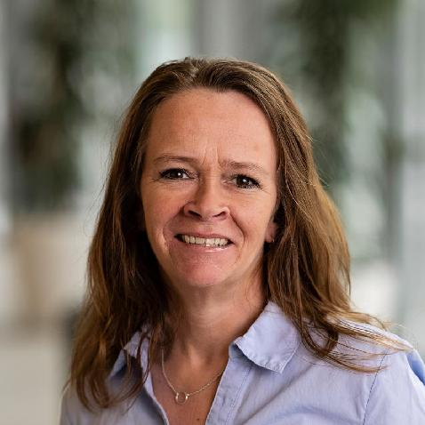
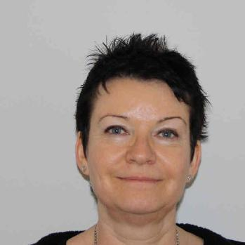
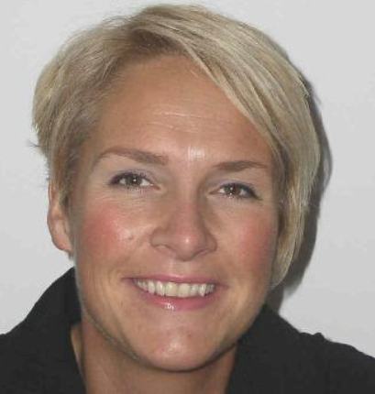
Kontaktpersoner Btb
Prosessansvarlig:
BOTT ØL innføringsprosjekt:
Maren Ellingsberg
Prosessansvarlig Btb
Kristin Overvik Prosessansvarlig Btb
Gry-Lene Johansen
Delprosjektleder P2
Christina Horvei (Deloitte)
Prosjektressurs P2
Prosessrådgivere:
Kristin Brevik Antonsen
Prosessrådgiver Felles adm.
Wenche Wilhelmsen Finseth
Prosessrådgiver IV
Randi Leikvold
Prosessrådgiver ØK
Marianne Storset
Prosessrådgiver MH
Hanna Sundli
Prosessrådgiver MH
Silje Storsul
Prosessrådgiver IV
Cecilie Heimdal
Prosessrådgiver HF
Aud Marit Lervik
Prosessrådgiver SU
(fungerende)
Åse Vibeke Belsvik
Prosessrådgiver IE
Vegard Vestavik
Prosessrådgiver IV
Anne-Grethe Nilsen
Prosessrådgiver NV
Anna Gulla
Prosessrådgiver VM
Guri Schjølberg
Prosessrådgiver IE
Yana Bezdudna
Prosessrådgiver AD

Slide 52
Spørsmål og svar
Gå til menti.com
Kode: 1901 1704

Slide 53
Takk for møtet og velkommen neste gang ☺

